Slide 1


Slide 2

حدیث امروز

Slide 3
در بخش زیست شناسی کتاب چه میخوانیم؟
فصل 10
خیلی کوچک، خیلی بزرگ
فصل11
شگفتی های برگ
فتوسنتز در برگ گیاهان
فصل12
جنگل برای کیست
جانوران و چرخه موجود بین جانوران
سلول و عدسی
میکروسکوپ
قارچ و کپک
فصل 13
سالم بمانیم
میکروب ها
سد های دفاعی بدن

Slide 4
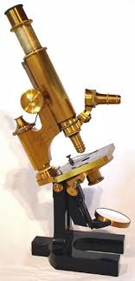
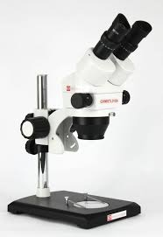
میکروسکوپ از چه چیزی الگو گرفته؟
دانشمندان با الهام از چشم انسان و عدسی‌های طبیعی به فکر ساخت میکروسکوپ افتادند.
اولین میکروسکوپ‌ها از ترکیب چند عدسی ساده ساخته شدند.
هدف: دیدن چیزهایی که با چشم دیده نمی‌شوند.

Slide 5
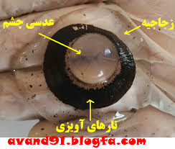
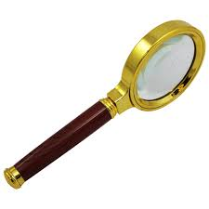
همه ابزار های ساخت بشر حتما الگویی در طبیعت داشته اند

Slide 6
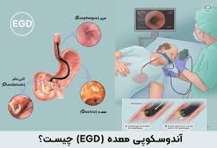
میکروسکوپ= میکرو + اسکوپ
میکرو از واحد اندازه گیری میکرومتر(μm ) گرفته شده که معادل ۱/۱۰۰۰ میلی متر است.
میکرون (µm) واحد اندازه‌گیری اجسام بسیار ریز است.
بیشتر سلول‌ها بین ۵ تا ۵۰ میکرون هستند
اسکوپ (Scope) به معنای وسیله ای است که کیفیت تماشای چیزی را بهبود می بخشد یا اصلا تماشای آنرا که با چشم غیرمسلح شدنی نیست را ممکن میسازد
مثل: آندوسکوپی/ کلونوسکوپی

Slide 7
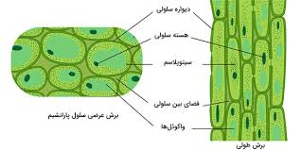
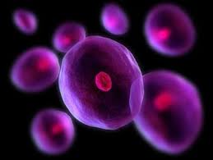
با میکروسکوپ چه چیزهایی را می‌توان دید؟
سلول‌های بدن انسان و گیاهان
باکتری‌ها و قارچ‌ها
جلبک‌ها و موجودات تک‌سلولی
برخی کریستال‌ها و بافت‌ها

Slide 8
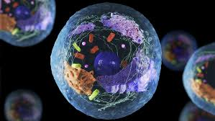
سلول چیست؟ (کمی عمیق‌تر)
سلول کوچک‌ترین واحد سازنده موجودات زنده است.
سلول‌ها می‌توانند رشد کنند، تقسیم شوند و فعالیت انجام دهند.
هر سلول دارای غشا، سیتوپلاسم و ماده ژنتیکی و اجزای بسیار مختلفی است
.

Slide 9
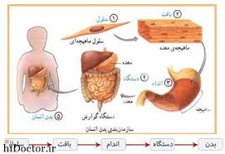
سلول دقیقا کدام بخش بدن ماست؟

Slide 10
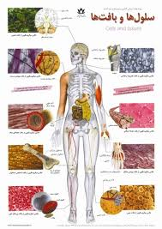
سلول دقیقا کدام بخش بدن ماست؟

Slide 11
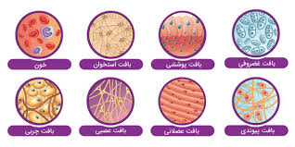
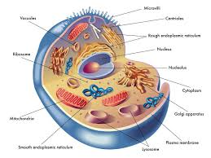
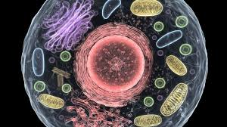
سلول دقیقا کدام بخش بدن ماست؟

Slide 12
آیا همه مواد از سلول ساخته شده‌اند؟
خیر ❌
فقط موجودات زنده از سلول ساخته شده اند.
موادی مانند: سنگ، آب، فلز، سلول ندارند بلکه مولکول دارند.

Slide 13
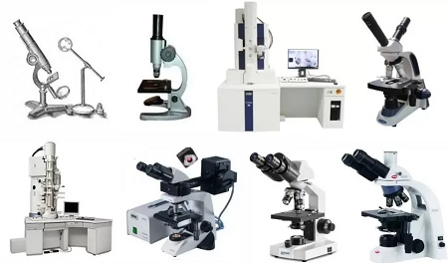
انواع میکروسکوپ
الکترونیElectron Microscopes
میکروسکوپ نوری Optical Microscopy
میکروسکوپ تشریح یا استریوسکوپی
میکروسکوپ فلورسنت
و انواعی دیگر...

Slide 14
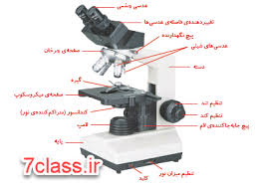
اجزای میکروسکوپ

Slide 15
نحوه کار با میکروسکوپ
ابتدا لام را روی صفحه قرار می‌دهیم.
از عدسی ضعیف شروع می‌کنیم.
با پیچ تنظیم تصویر را واضح می‌کنیم.
هرگز عدسی را با دست لمس نمی‌کنیم
صفحه 75 کتاب
مشاهده فیلم کار با میکروسکوپ.

Slide 16
جلبک‌ها و کاربردهای امروزی
تولید دارو و مکمل غذایی
ساخت مواد آرایشی
تولید اکسیژن و تصفیه آب
برخی شرکت‌ها از جلبک برای ساخت دارو استفاده می‌کنند.

Slide 17
مخمر و کاربردهای امروزی
تولید نان و نوشیدنی‌ها
ساخت ویتامین‌ها
استفاده در صنایع دارویی برای تولید داروها
شرکت‌های دارویی از مخمر برای تولید انسولین استفاده می‌کنند.

